Slide 1
Zombie Run
Rafael Beltrán Plaza
Guillermo Sanz Domínguez
Raúl Fernández Martín

Slide 2
Índice
Índice de juego …………………………………... 3
Descripción …………………………………….... 4
Mecánicas del personaje ………………………… 5
Objetos ………………………………….……..… 6
Mecánicas de los obstáculos …………………….. 8
Ejemplo de juego ………………………………... 9
Referencias …………………………………….. 16
Desarrollo del juego …………………………… 19
Agradecimientos ………………………………. 20

Slide 3
Índice de juego
- Título: Zombie Run
- Género: Endless Runner
- Gráficos: 2D
- Plataformas: PC
- Audiencia: +7 ~ Jugadores casuales
- Modos: Modo infinito

Slide 4
Descripción
- Juego de plataformas
- Ambientación zombie
- Avance del escenario automático
- Obstáculos generados aleatoriamente
- Movimiento por carriles mediante teclado

Slide 5
Mecánicas del personaje
- El personaje podrá cambiar de carril
- El personaje podrá disparar
- El personaje podrá moverse en el carril actual
- El personaje podrá recoger objetos varios

Slide 6


Objetos
- Chaleco antibalas: Ofrece resistencia frente a los obstáculos temporalmente
- Bala: Permite disparar la pistola

Slide 7
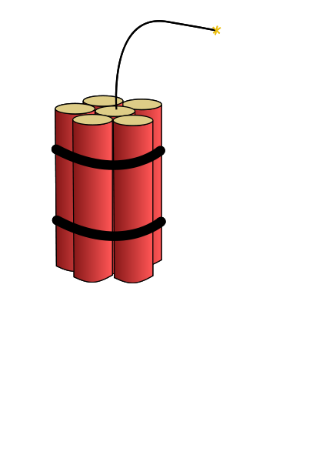


Objetos
- Billete: Aumenta la puntuación
- Kit médico: Aumenta el número de vidas
- Dinamita: Permite destruir algunos obstáculos cuando es disparada

Slide 8
Mecánicas de los obstáculos
- Algunos obstáculos podrán ser destruidos con dinamita
- Algunos obstáculos ocuparán dos carriles
- Los obstáculos serán esquivables

Slide 9
3
0

Slide 10
3
0

Slide 11
2
0

Slide 12
2
0

Slide 13
3
0

Slide 14
3
0

Slide 15
3
1

Slide 16
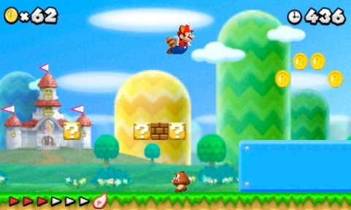
Referencias
- Super Mario Bros: Sus niveles tienen vista lateral en 2D

Slide 17
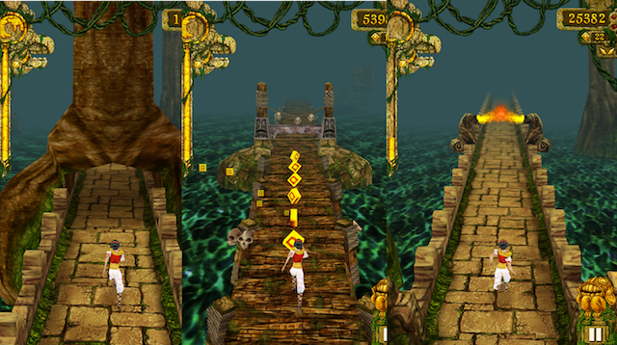
Referencias
- Temple run: El juego tiene un desarrollo runner infinito

Slide 18
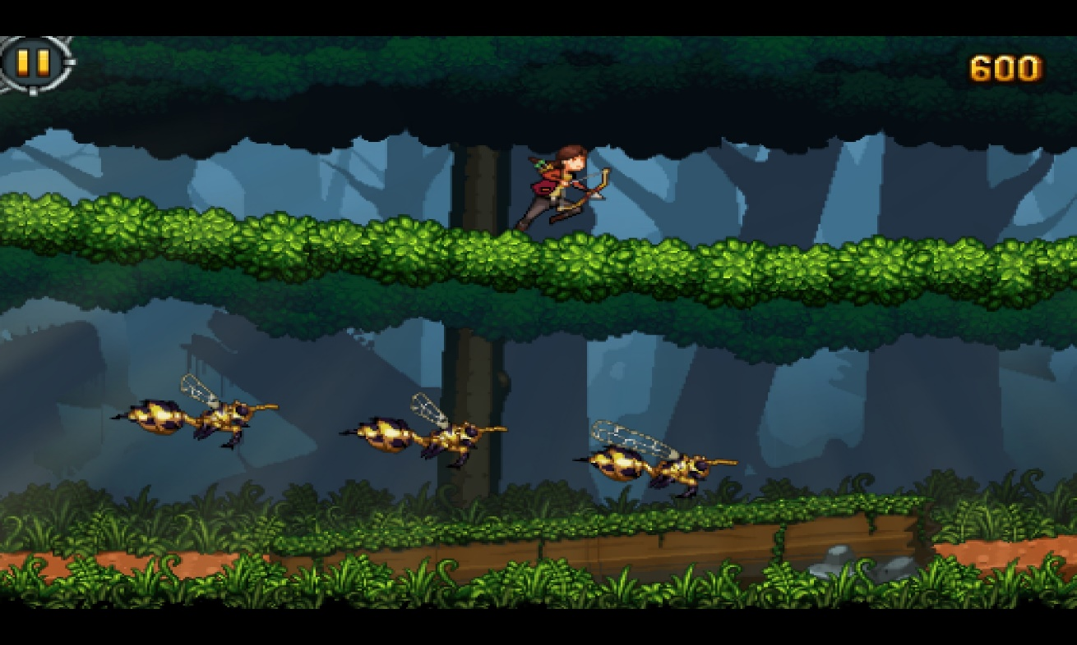
Referencias
- Hunger Games (Girl on Fire): Se usa la mecánica de cambiar de carril para evitar los obstáculos y a los enemigos

Slide 19
Desarrollo del juego
Documento de diseño
Escenarios
Obstáculos y enemigos
Jugador
Objetos
Música y sonidos
Menú principal
Revisión de errores

Slide 20
Muchas gracias
Rafael Beltrán Plaza
Guillermo Sanz Domínguez
Raúl Fernández Martín

